Slide 1
博思AI智能体
系统架构图及说明
Spring Boot + React + Redis + RabbitMQ + WebSocket
2026年8月

Slide 2
目录
01
整体架构总览
五层架构与关键设计决策
02
整体架构图
系统全景图
03
前端架构
路由保活 · 状态管理 · WebSocket
04
前端架构图
前端模块与调用流程
05
后端架构
安全防护 · 聊天流程 · 跨节点通信
06
后端架构图
后端模块与调用流程
07
核心调用流程
聊天5步流程详解
08
数据存储与部署
MySQL/Redis + 部署架构
09
技术栈总结
完整技术选型

Slide 3
01 整体架构总览
前后端分离 + 双实例集群 + 消息队列解耦
用户层
React 18 SPA
BrowserRouter /chat
KeepAliveRoute 保活
ErrorBoundary 错误边界
接入层
Nginx 反向代理 :8080
健康检查 max_fails=2
IP限流拦截器
proxy_next_upstream 故障转移
应用层
Spring Boot 3.1.6
双实例 :8081 / :8082
JWT鉴权 + 内容安全
WebSocket STOMP
数据层
MySQL 8 数据持久化
Redis 会话跟踪+缓存
RabbitMQ 跨节点广播
AI层
千问 Qwen
DeepSeek
豆包 Doubao

Slide 4
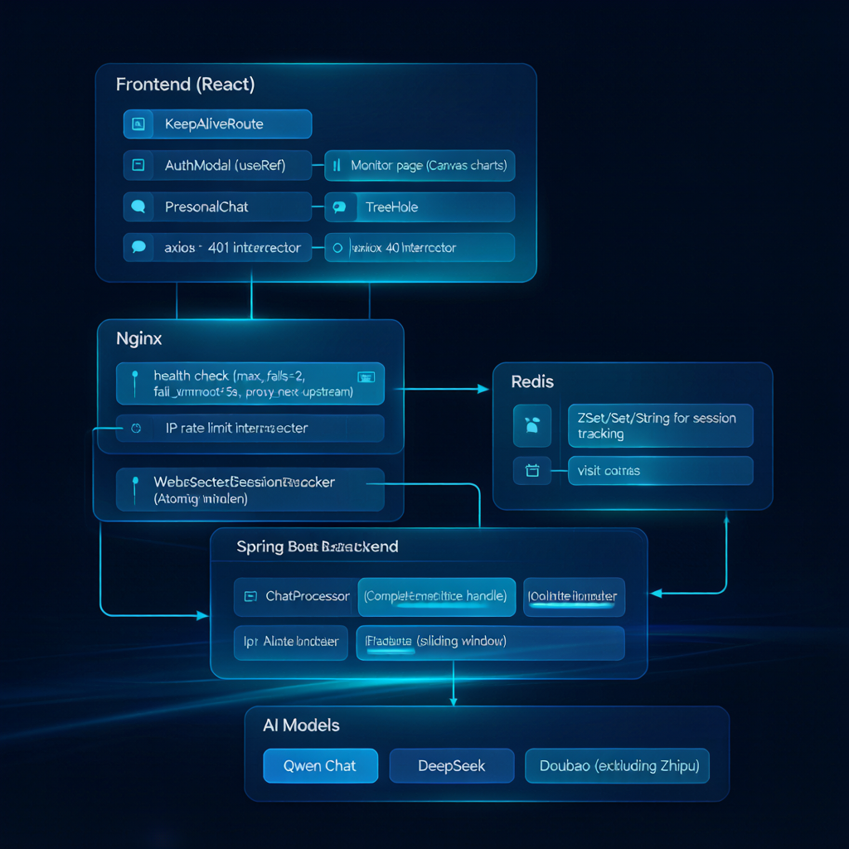
02 整体架构图
系统全景

Slide 5
03 前端架构
路由保活 · 事件驱动状态 · WebSocket通信
入口与全局机制
main.jsx 创建根节点
ErrorBoundary 捕获渲染异常
axios 401 拦截器清登录态
window.error 异常上报
POST /api/v1/frontend-error
路由与页面保活
BrowserRouter basename=/chat
KeepAliveShell 12个常驻页面
display:none 切换保状态
EPHEMERAL_ROUTES 4个按需挂载
AUTH_REQUIRED_PAGES 登录拦截
状态管理
useAuthUser Hook
localStorage 持久化
auth-changed 事件驱动
无需 Redux/Context
6个 localStorage Key
WebSocket 在线跟踪
OnlinePresenceTracker 常驻顶层
SockJS → STOMP Client
publish /app/online.register
订阅 /topic/online-count/{page}
5分钟无操作自动断开
用户操作恢复自动重连
核心页面调用流程
群聊/个人: POST /messages → MQ → STOMP推送
辩论场: POST /debate → 3AI并行 → WS推送
树洞: POST /treehole/ask + JWT鉴权
监控: POST /monitor/login → Canvas绘图
首页: 在线人数 + 总用量展示

Slide 6
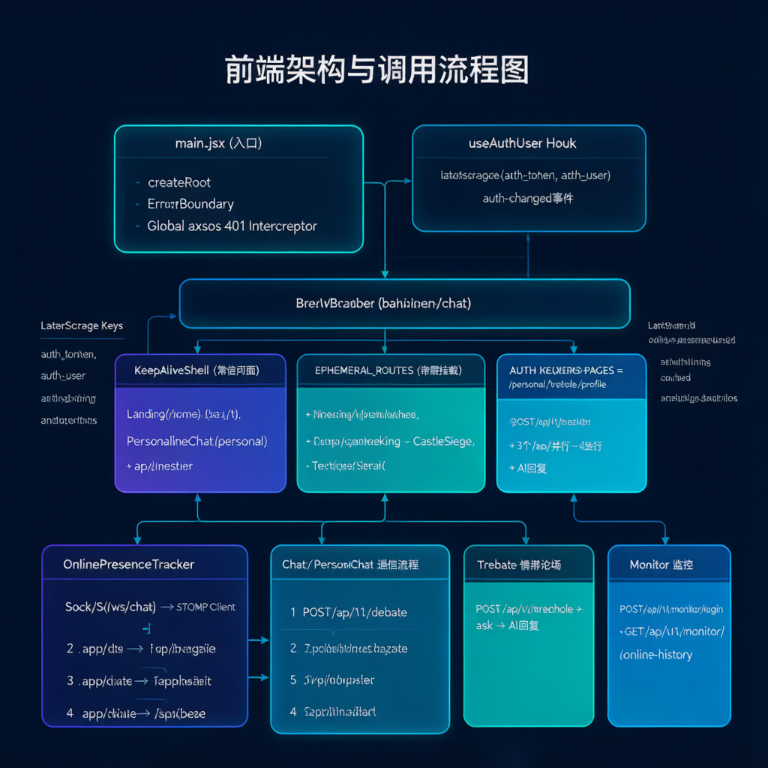
04 前端架构图
前端模块与调用流程

Slide 7
05 后端架构
安全防护 · 聊天流程 · 跨节点通信
安全防护层
IpRateLimitInterceptor 滑动窗口
同IP短时过多自动拉黑
UA过滤可疑爬虫
JwtAuthenticationFilter 验证token
ContentSafetyService 阿里云内容安全
聊天处理核心
MessageController 入口
限流 → 内容安全 → 入库 → 广播
RabbitMQ 队列解耦
ChatProcessor 消费处理
3AI并发: 千问/DeepSeek/豆包
handle+AtomicInteger 避竞态
WebSocket 跨节点
WebSocketConfig /ws/chat 端点
STOMP broker /topic
SessionTracker ZSet按page分组
CrossNodeMessageListener 转发
nodeId 过滤本节点消息
SimpMessagingTemplate 推送
在线人数统计
前端 register/unregister STOMP消息
WebSocketSessionTracker 更新Redis
ZSet: session:{page} 存userId
String: online:count:{page}
兜底扫描所有page清理残留
广播 /topic/online-count/{page}
特殊功能模块
ModelAutoChatService 定时自动问答(1h)
FrontendErrorController 接收前端异常
DebateController 3模型并行辩论
TreeHoleController JWT鉴权情绪倾诉
MonitorController 在线人数历史
5分钟无操作自动断开STOMP

Slide 8
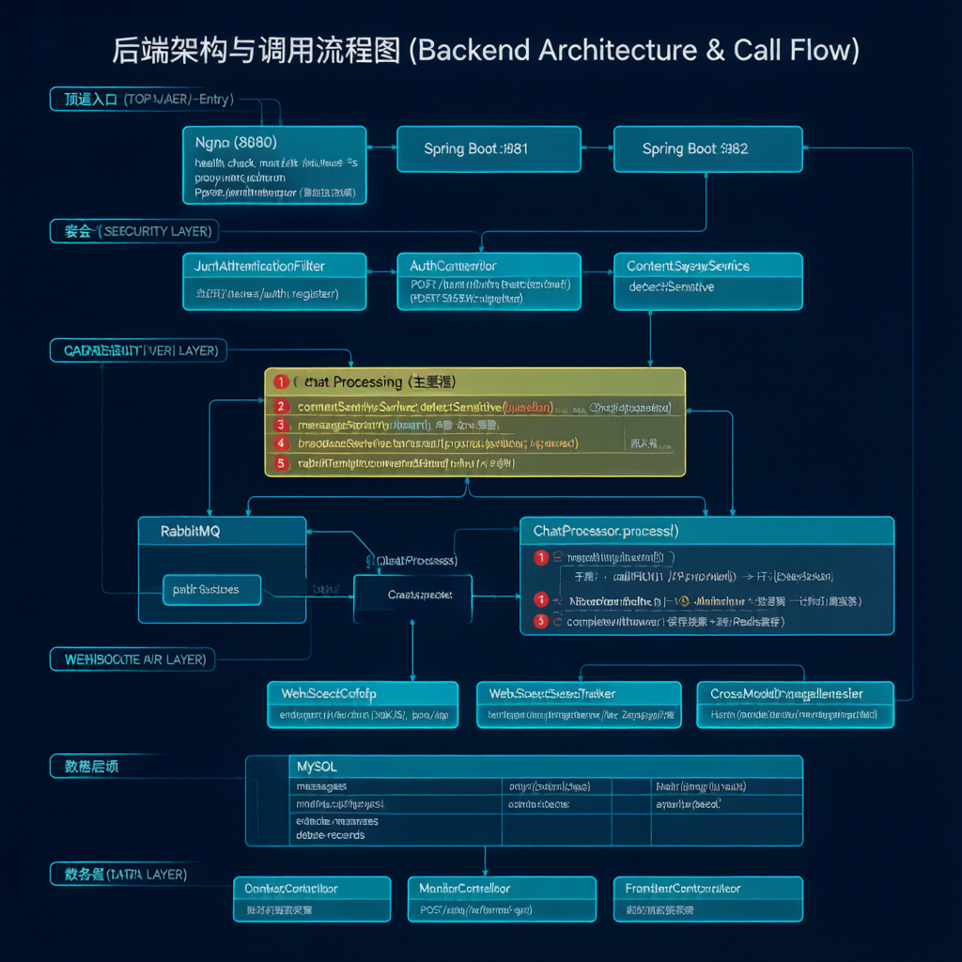
06 后端架构图
后端模块与调用流程

Slide 9
07 核心调用流程
用户发送问题到收到AI回复的5步流程
Step 1
限流检查
rateLimitService.isAllowed(userId) 失败返回 429
Step 2
内容安全
detectSensitive(question) 命中敏感词拒绝
Step 3
消息入库
messageRepository.insert() status = queued
Step 4
广播+入队
broadcast /topic/public-questions → RabbitMQ chat.requests
Step 5
AI处理+推送
ChatProcessor 3AI并发 STOMP推送回复
关键设计：handle + AtomicInteger 替代 allOf
早期版本用 CompletableFuture.allOf(...).thenAccept() 等所有模型完成统一推送，存在竞态——某模型快速失败时 allOf 可能提前触发或漏触发
改为每个 future 独立 .handle() 回调，用 AtomicInteger finishedCount 计数，任一完成立即推送，既快又稳
AI模型调用（OpenAI兼容API）:
• 千问 Qwen —— 群聊/辩论/个人对话，支持搜索增强
• DeepSeek —— 群聊/辩论，推理能力强
• 豆包 Doubao —— 群聊/辩论，响应速度快
观点辩论场排除智谱，仅用以上三个模型

Slide 10
08 数据存储与部署架构
MySQL 数据表
messages — 群聊/个人对话记录
users — 用户账号信息
model_configs — AI模型配置(provider/key/url)
online_count_records — 在线人数历史快照
treehole_messages — 情绪树洞对话
debate_records — 辩论场记录
Redis 数据结构
ZSet session:{page} — 按页面分组的在线用户(score=时间戳)
String online:count:{page} — 各页面实时在线人数
Hash model:cache:{reqId} — AI回复结果缓存
用途: 会话跟踪 + 结果缓存
避免重复调用AI模型
部署流程
1. 前端打包: cd frontend && npm run build (vite 输出到 src/main/resources/static/chat)
2. 后端打包: mvn package -DskipTests (生成 chat-system-project-0.0.1-SNAPSHOT.jar)
3. 上传jar: scp -i 密钥.jar root@112.124.106.108:/opt/
4. 重启服务: ssh root@... 'bash /opt/app/restart.sh'
├─ 杀死旧进程 (kill -9 兜底)
├─ 启动8081: java -Dfile.encoding=UTF-8 -jar ... --server.port=8081
├─ 启动8082: java -Dfile.encoding=UTF-8 -jar ... --server.port=8082
└─ actuator health 健康检查等待启动完成
⚠ JVM 必须加 -Dfile.encoding=UTF-8 否则中文日志变 ?????

Slide 11
09 技术栈总结
前端框架
React 18 + React Router 6
数据库
MySQL 8
前端构建
Vite 5
鉴权
JWT (自实现过滤器)
前端通信
SockJS + STOMP (@stomp/stompjs)
内容安全
阿里云内容安全 API
后端框架
Spring Boot 3.1.6 (Java 17)
AI 模型
千问 / DeepSeek / 豆包 (OpenAI 兼容)
WebSocket
Spring WebSocket + STOMP
反向代理
Nginx (健康检查 + 故障转移)
消息队列
RabbitMQ (跨节点广播)
部署
双实例 + scp + shell 脚本
缓存
Redis (会话跟踪 + 结果缓存)
状态管理
事件驱动 (auth-changed 事件)
博思AI智能体 v2.0 · 打破人机边界，融合真人社交与AI智慧

